Slide 1

Contingency
Planning Team
Inasafe Simulation Workshop

Slide 2

Volcanic eruption
Case: Mt. Agung
Analysis details
Hazard: KRB Gunung Agung (PVMBG)
Exposure: Population (Facebook), Transportation network (OSM and Kemenhub),
Aggregation: Admin level 4 boundaries (BPS)
Impact: Population and Logistics sector
Other application: Agriculture and Health sector

Slide 3
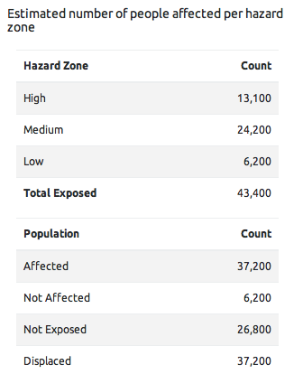
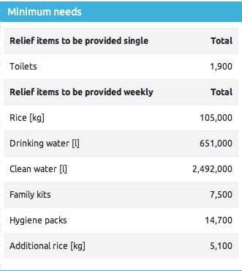
Geographic Impact (Population)

Slide 4
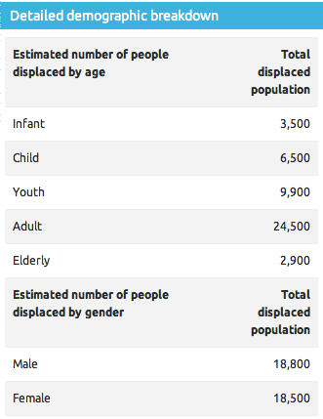
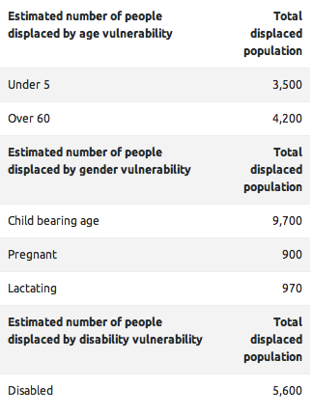
Geographic Impact (Population)

Slide 5
Infrastructure Impact (Transportation)
In the event of a Volcanic eruption, 160 km length of roads might be affected
Estimated length of roads (kilometers) affected per hazard zone
Road Type | High | Medium | Low | Total
Highway | 0 | 0 | 0 | 0
Primary | 0 | 0 | 6 | 6
Secondary | 0 | 21.7 | 44.7 | 65.8
Local | 0 | 36.8 | 55.7 | 87.5
Total | 0 | 58.5 | 100.8 | 159.3

Slide 6
Infrastructure Impact (Transportation)
In the event of a Volcanic eruption, 429 infrastructure within 500km might be affected
Infrastructure Type | Number of Infrastructure
Airport | 19
Port - crossing | 20
Port - cultivated - public | 13
Port - non cultivated - public | 36
Port - other | 5
Port - private dock | 4
Port - private port | 6
Navigation Faciltiy | 326
Total | 429

Slide 7
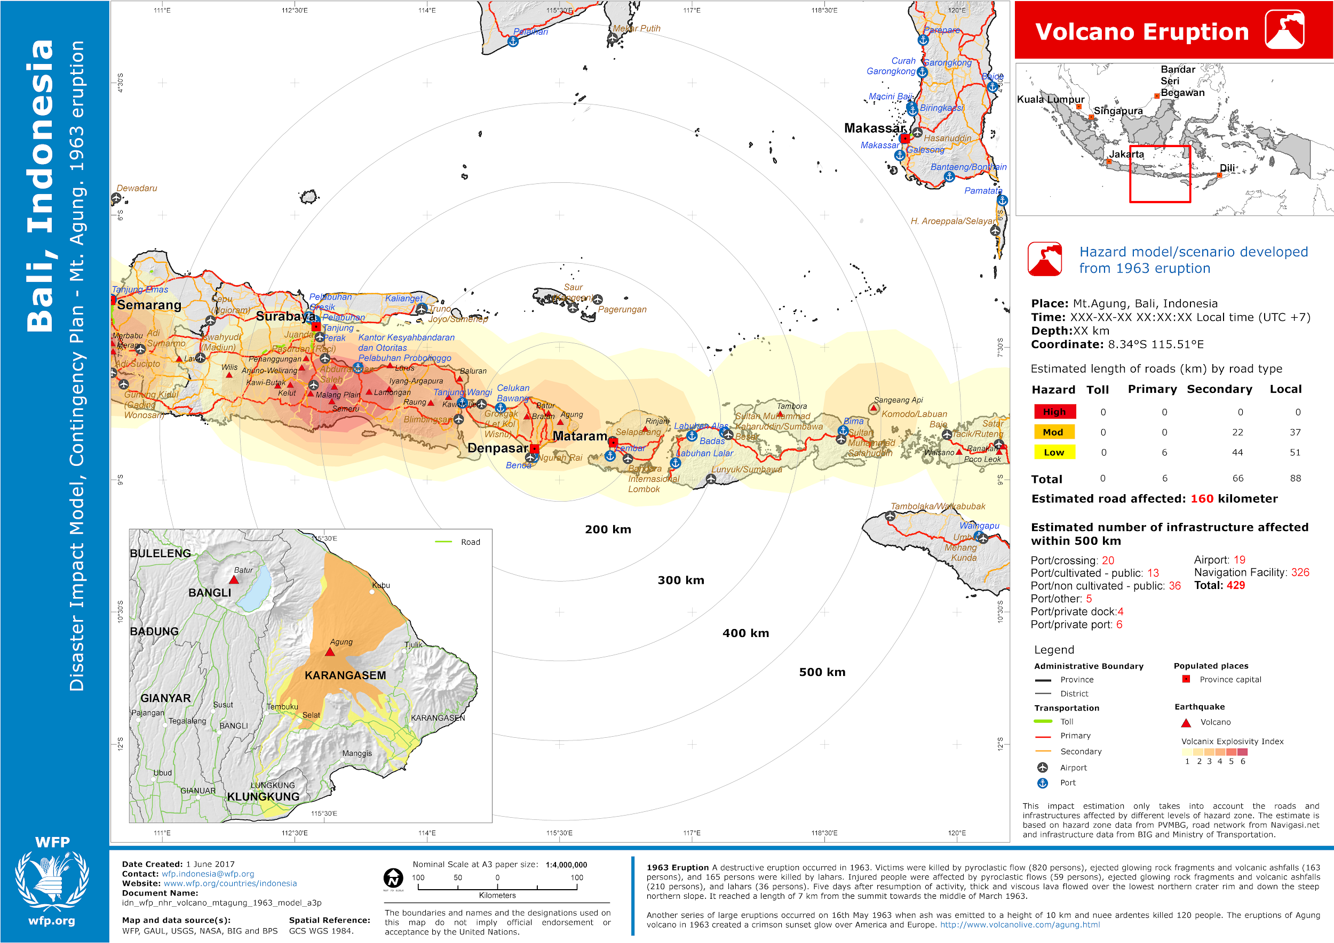

Slide 8
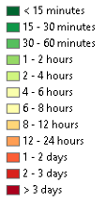
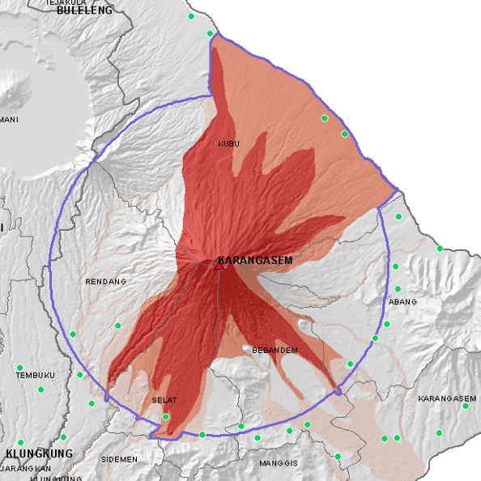
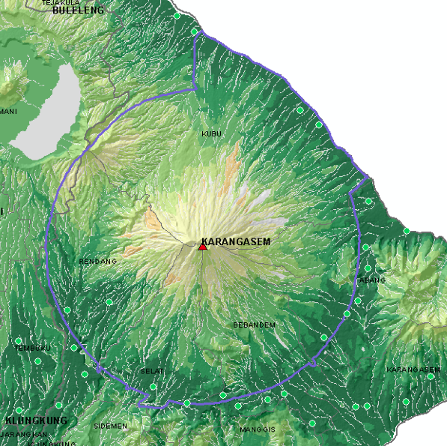
Agriculture sector (market access)

Slide 9
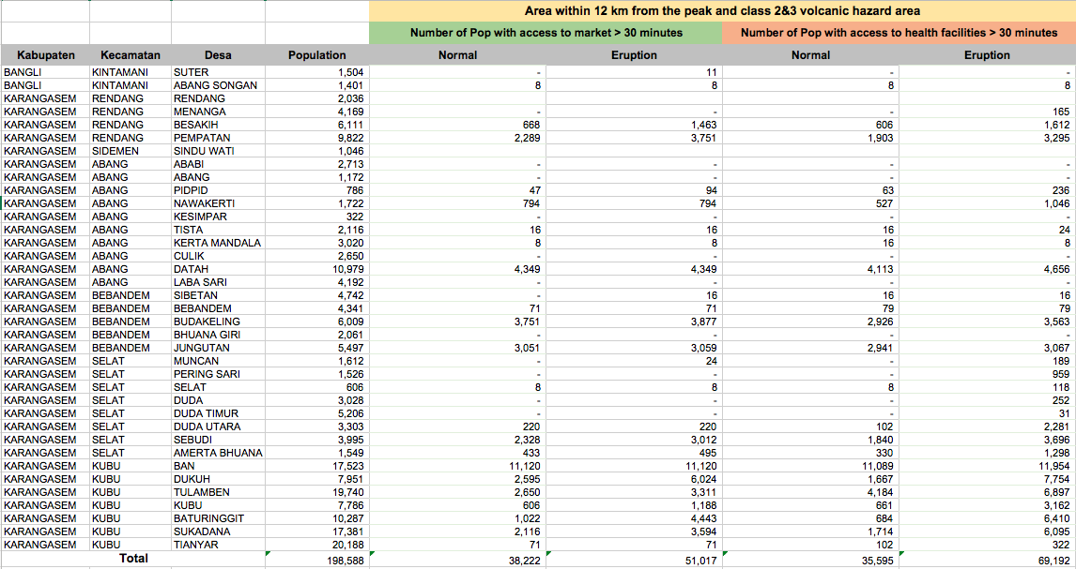
Agriculture sector (market access)

Slide 10
Skenario Dam Break untuk Rencana Kontinjensi
Bendungan Gintung
Kabupaten Tangerang
Banten

Slide 11
HAZARD
Cuaca Ekstrim
Hujan intensitas tinggi dengan durasi 3 hari
Prakiraan cuaca dari BMKG hujan terjadi secara kontinyu selama 3 hari ke depan
Bendungan dalam kondisi tampungan penuh
Tinggi muka air meningkat drastis dalam waktu singkat (6-12 jam)
Tinggi muka air mencapai tinggi limpasan (flood control level)
Kondisi Bendungan Tua
Ketidakstabilan bendungan karena adanya keretakan
Tidak pernah ada rehabilitasi atau pengecekan keamanan dan fisik bendungan
Operasional bendungan tidak optimal (pintu air atau bendung pelana (limpas) tidak beroperasi dengan baik)

Slide 12
KETERPAPARAN
Bangunan
Daerah target air limpasan waduk menjadi lahan hunian informal, menghambat jalurnya aliran air
Luapan Air: Peningkatan curah hujan menyebabkan aliran air masuk semakin cepat, tidak diimbangi dengan kapasitas yang memadai di hilir diakibatkan jalur yang terhambat
Luapan air menyebabkan dampak genangan maupun banjir di wilayah sekitar sungai di hilir bendungan
Kerentanan pada bangunan non/semi permanent
Penduduk
Penduduk yang tinggal di lahan hunian informal
Penduduk yang tinggal di hilir dan sekitar bendungan

Slide 13
SKENARIO KEJADIAN
Siaga II: Ketinggian Air > 4 meter
Petugas OP Bendungan koordinasi dengan BPBD dan Dinas setempat untuk peringatan dini
Siaga I: Ketinggian Air > 5 meter
Petugas OP Bendungan koordinasi dengan BPBD & Dinas setempat memberikan instruksi evakuasi
BPBD, Dinas setempat dan warga evakuasi dari wilayah di Zona I, II, dan III di hilir bendungan ke tempat penampungan sementara
Pemda setempat dan warga mempersiapkan logistik selama fase tanggap darurat
Kejadian Bendungan Jebol
Analisa dampak bencana menggunakan InaSAFE
Peta Rendaman Bendungan Gintung
Peta Bangunan Terdampak
Peta Jalan Terdampak
Peta Populasi Terdampak (bila tidak terevakuasi)
Peta Populasi Terdampak (bila dapat terevakuasi sebagian)

Slide 14
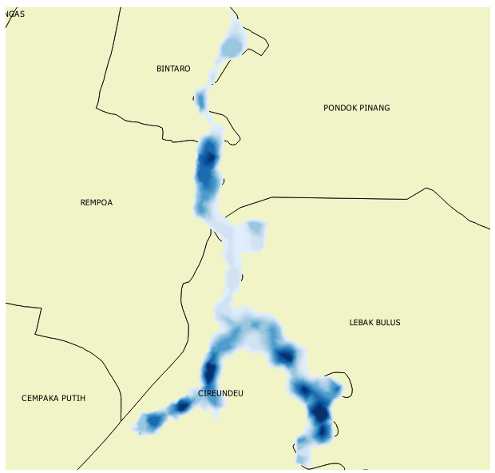
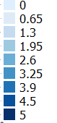
Peta Ancaman Dam Break
Rendaman Bendungan Gintung (m)

Slide 15
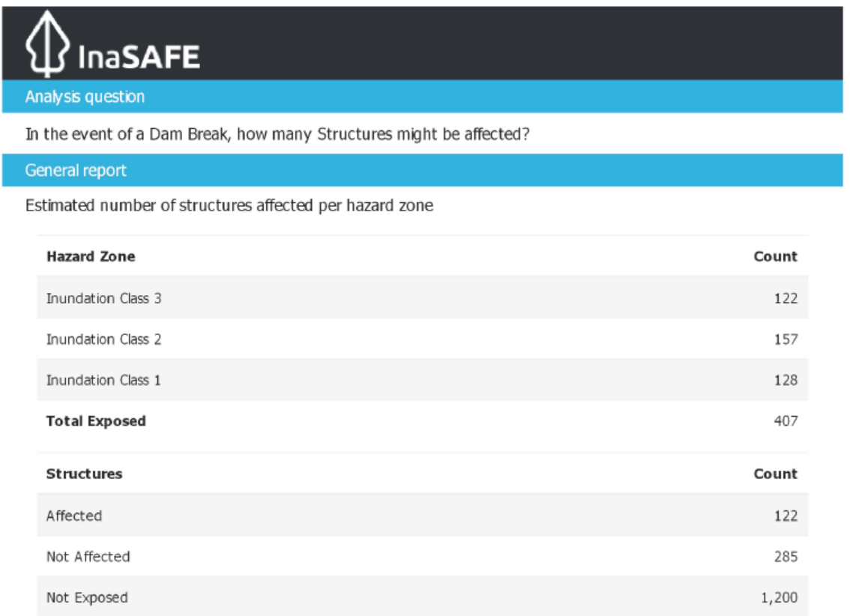
Bangunan Terdampak Rendaman Bendungan Gintung

Slide 16
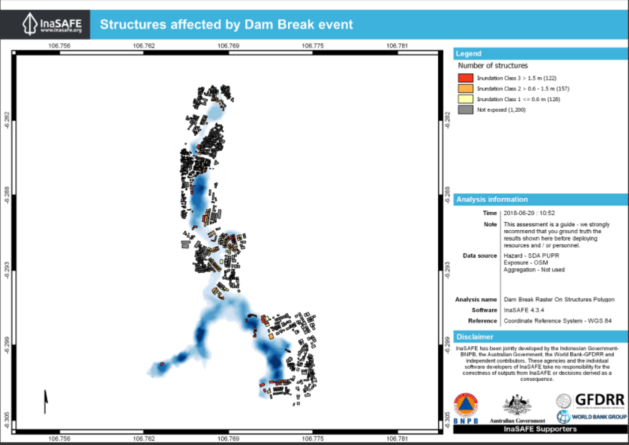
Peta Bangunan Terdampak Rendaman Bendungan Gintung

Slide 17
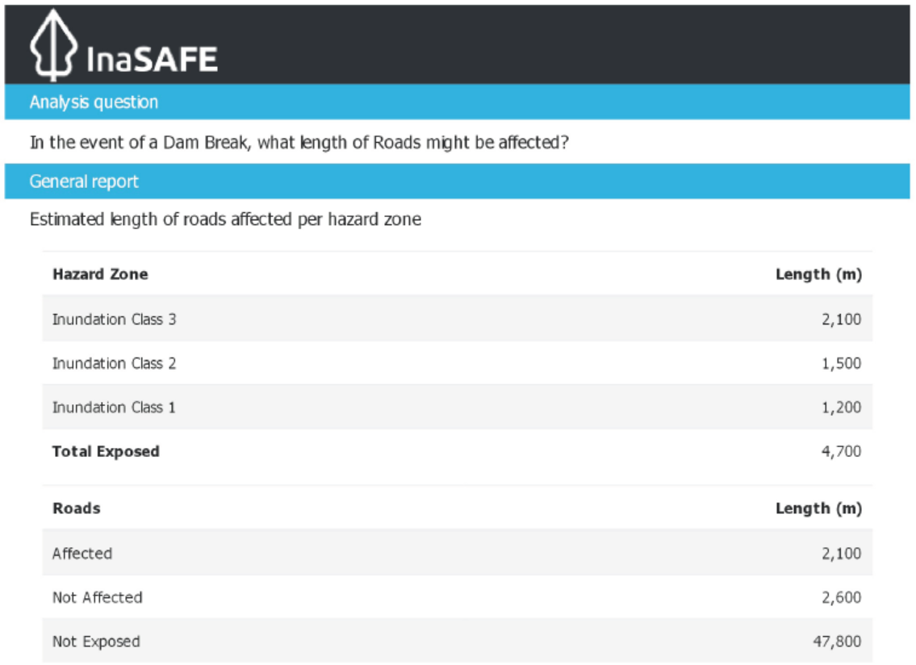
Jalan Terdampak Rendaman Bendungan Gintung

Slide 18
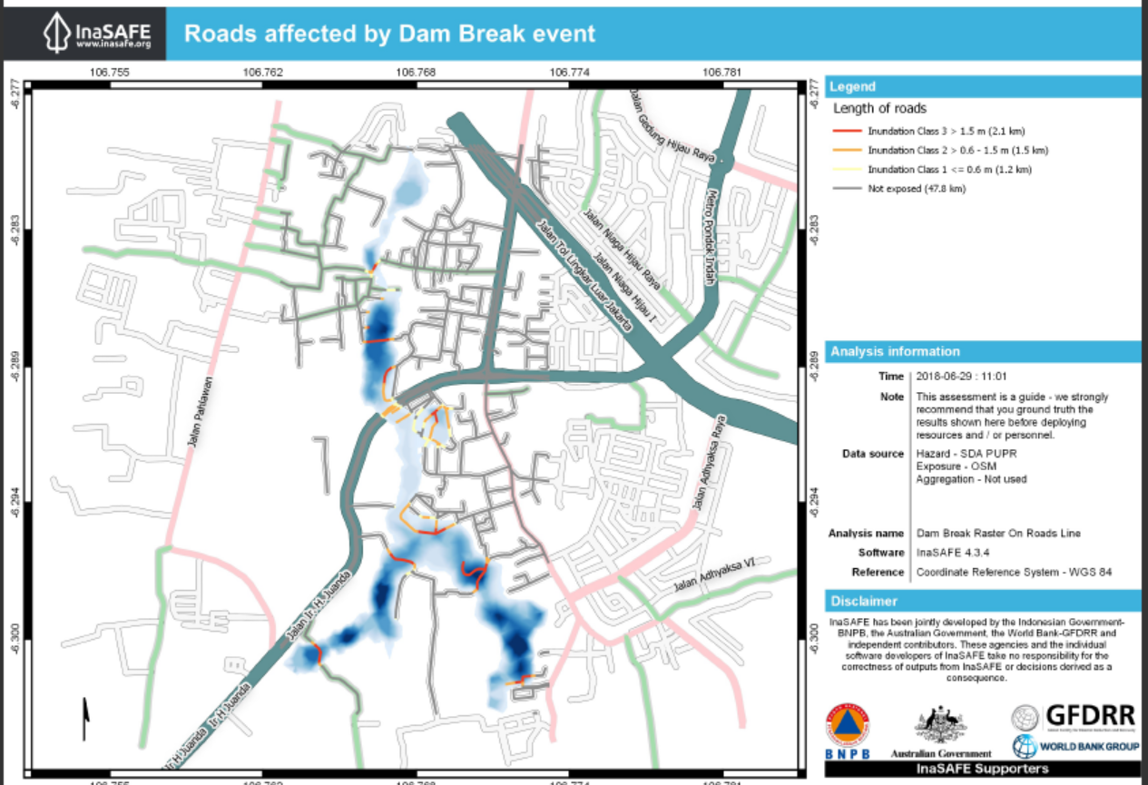
Peta Jalan Terdampak Rendaman Bendungan Gintung

Slide 19
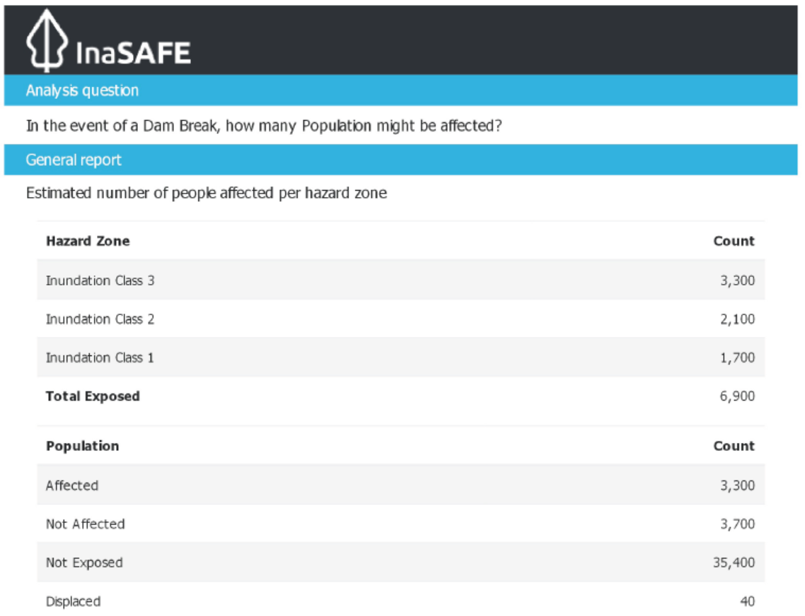
Populasi Terdampak Rendaman Bendungan Gintung

Slide 20
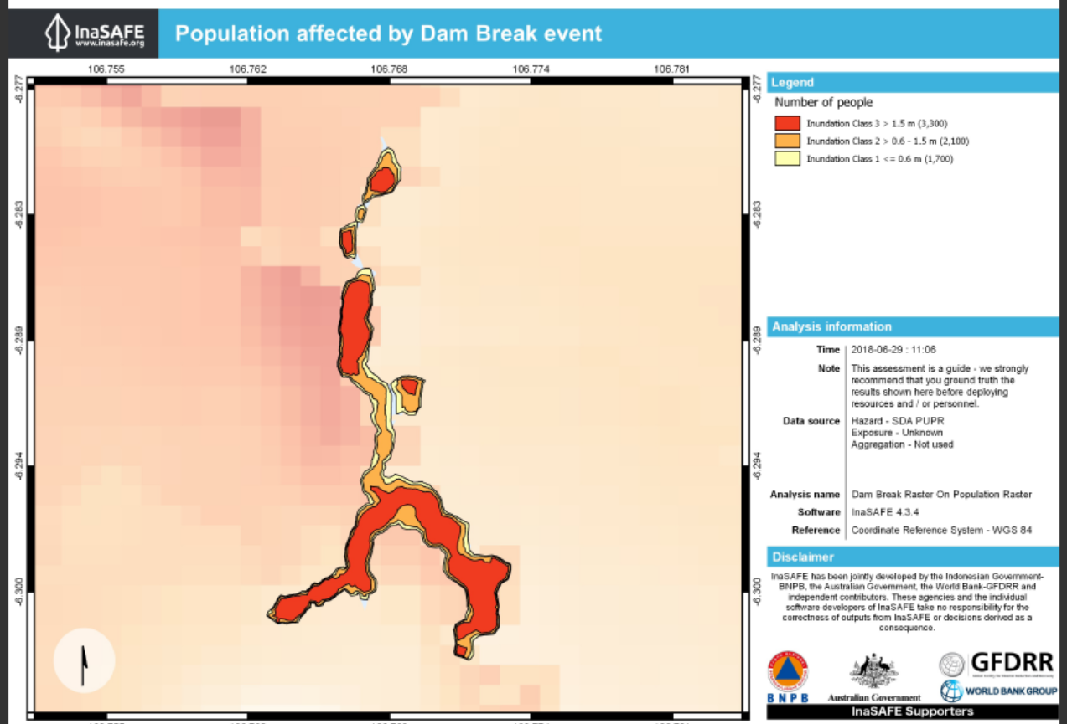
Peta Populasi Terdampak Rendaman Bendungan Gintung (bila tidak terevakuasi)

Slide 21
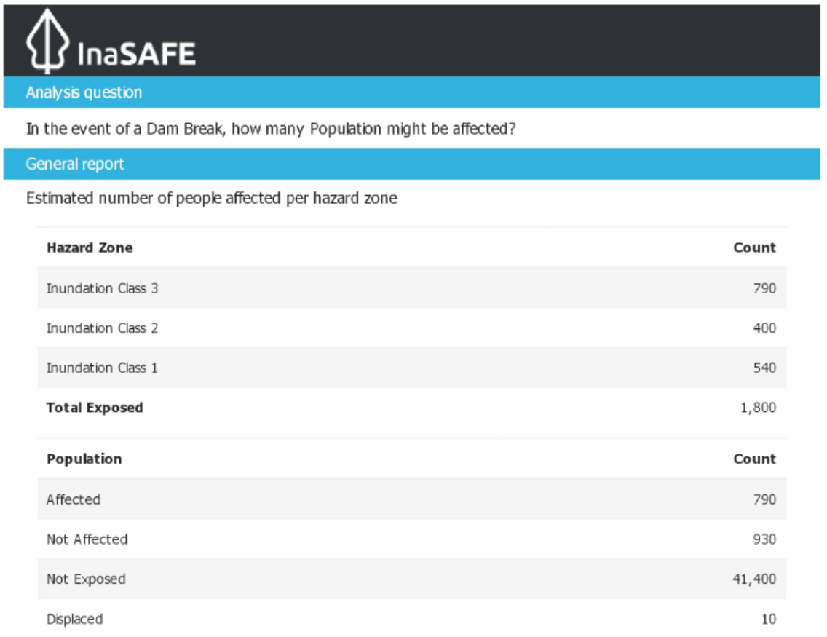
Populasi Terdampak Rendaman Bendungan Gintung (bila terevakuasi sebagian)

Slide 22
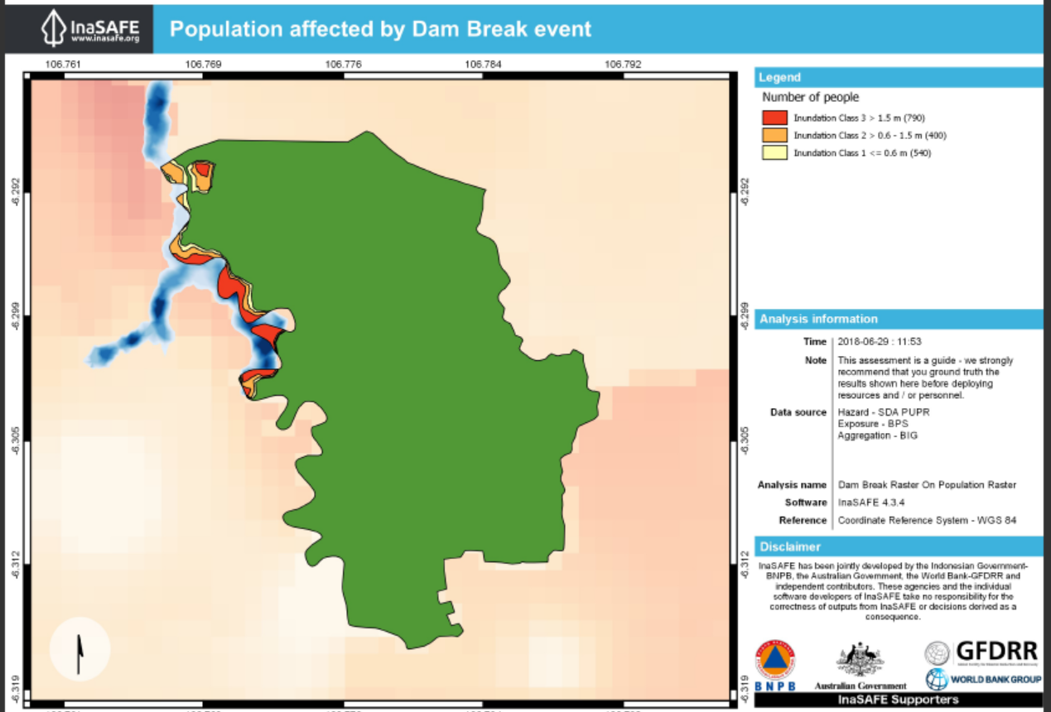
Peta Populasi Terdampak Rendaman Bendungan Gintung (bila terevakuasi sebagian)

